Slide 1
مدارهای مخابراتی
ویژه دوره کارشناسی ناپیوسته
نویز
Noise

Slide 2


نویز
نویز یک فرایند تصادفی هست.

Slide 3
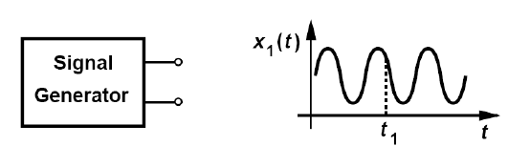
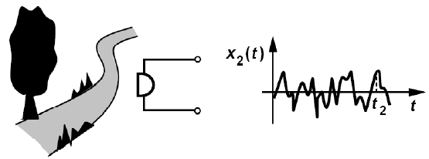
انواع سیگنال
با توجه به اینکه مقدار لحظه ای نویز مشخص نیست، از ویژگیهای آماری استفاده می‌شود.

Slide 4


آمارگان نویز- میانگین
میانگین نویز صفر است.
نوسانات بزرگتر فقط بیانگر قویتر بودن نویز است.

Slide 5
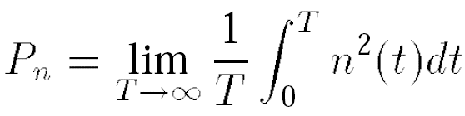
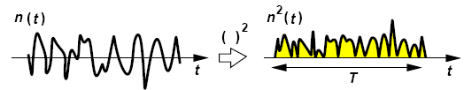
آمارگان نویز- توان نویز
میانگین نویز صفر است.
نوسانات بزرگتر فقط بیانگر قویتر بودن نویز است.

Slide 6
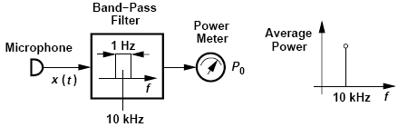
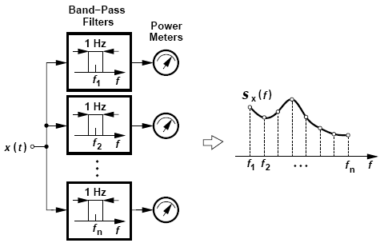
طیف توان نویز

Slide 7
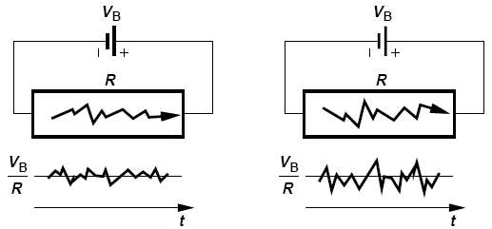
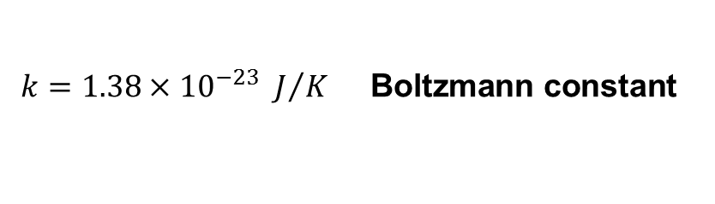
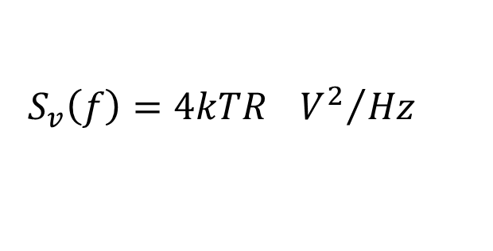
نویز مقاومت
Higher temperature
$$S_{v}\left(f\right)=4kTR {V^{2}}/{Hz}$$
$$k=1.38×{10}^{−23} J/{K \text{Boltzmann} \text{constant} }$$

Slide 8
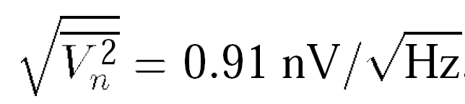
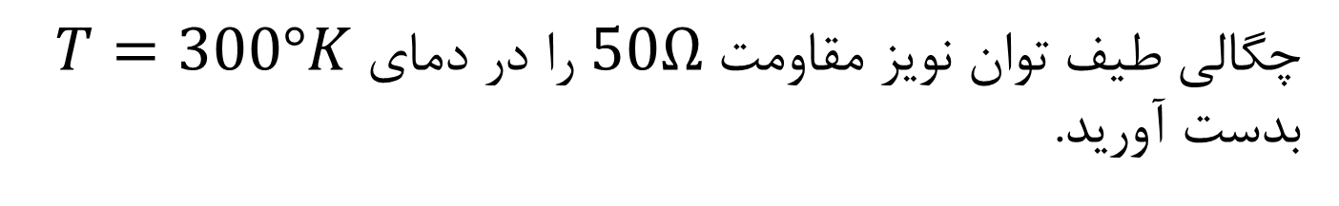
مثال
چگالی طیف توان نویز مقاومت $50Ω$ را در دمای $T=300°K$ بدست آورید.

Slide 9
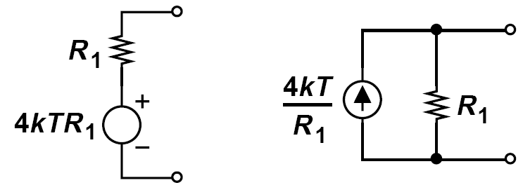
مدار معادل مقاومت نویزی

Slide 10
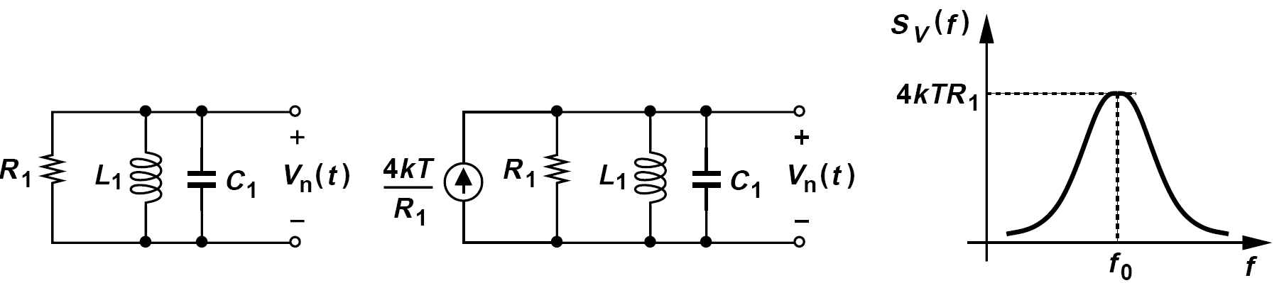
مثال
چگالی طیف توان نویز یک مدار RLC موازی

Slide 11
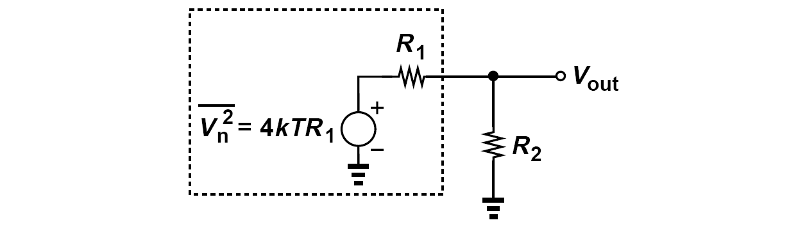
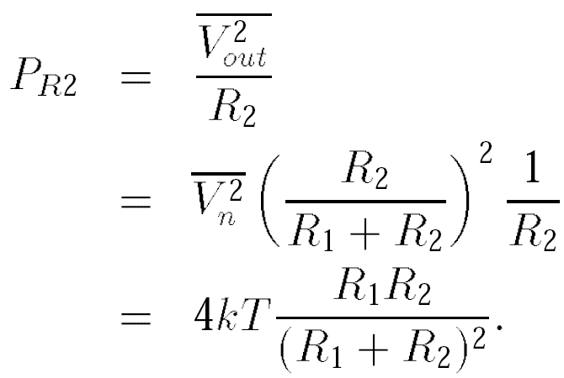
مثال
اگر مقاومت R₂ بدون نویز باشد، توان نویز در خروجی را بدست آورید.

Slide 12
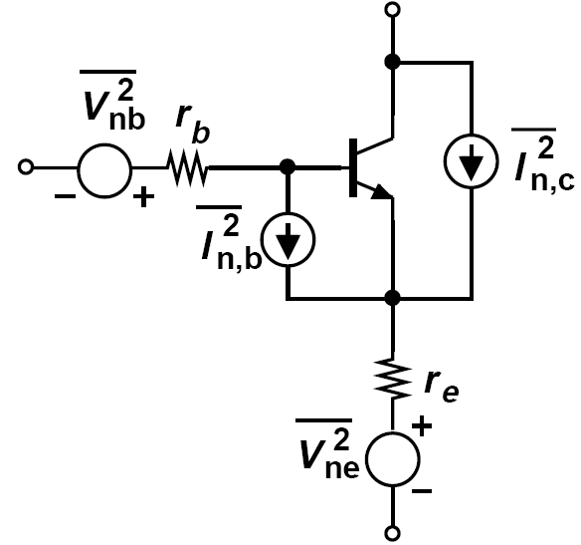
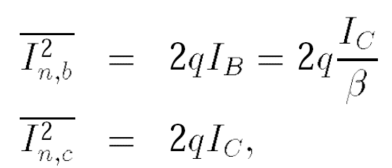
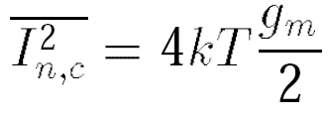

نویز ترانزیستور دو قطبی

